Slide 1
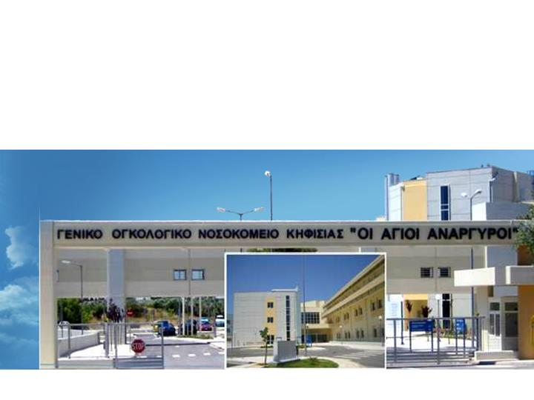
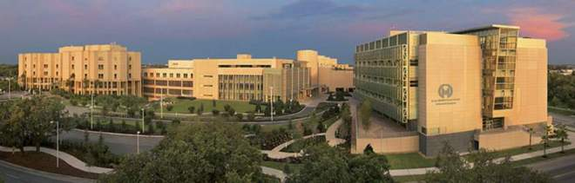
ΑΡΧΕΣ ΒΙΟΨΙΑΣ & ΣΤΑΔΙΟΠΟΙΗΣΗΣ ΟΓΚΩΝ ΜΥΟΣΚΕΛΕΤΙΚΟΥ
Ι.Παπαναστασίου
Επιμελητής Α
ΓΟΝΚ «Αγιοι Ανάργυροι»
Fellow at Memorial Sloan Kettering Center (Ορθοπαιδική Ογκολογία) & Moffitt Cancer Center (Σπονδυλική Στήλη)

Slide 2
BIOPSY
• It is crucial to address the therapeutic approach\
• It always influences treatment and prognosis
• It has potential catasthrophic complications

Slide 3
Mankin HJ, et al.: JBJS Am, 1982
Total
Local C.
Specialized C.
• Major mistakes 18.2% 30.1% 9.1%
• No-diagnosis 10.3% 19.6% 3.2%
• Complications 17.3% 30.8% 7%
• Modif. treat. 18.2% 31.5% 8.1%
• Modif. prognosis 8.5% 13.3% 4.8%

Slide 4
Needle Biopsy
?
Incisional Biopsy

Slide 5
Almost any part of the body can be biopsied safely with CT guidance. The accuracy rate ranges from 70-90 % depending on whether a metastatic focus or a primary tumor is biopsied Jelinek et al. Diagnosis of primary bone tumors with image-guided percutaneous biopsy: Experience with 110 tumors. Radiology 2002; 223:731. Leffler etal. CT-guided percutaneous biopsy of sclerotic bone lesions: Diagnostic yield and accuracy. AJR 1999; 172:1389. Dupuy et al. Accuracy of CT-guided needle biopsy of musculoskeletal neoplasms. AJR 1998; 171:759.]
In Hau report (359pts), the accuracy rates of FNB and FNA were 74 and 63% respectively
Ward etal. Fine needle aspiration biopsy of primary bone tumors. CORR 2000; :80.
Hau et al. Accuracy of CT-guided biopsies in 359 patients with musculoskeletal lesions. Skeletal Radiol 2002; 31:349.

Slide 6
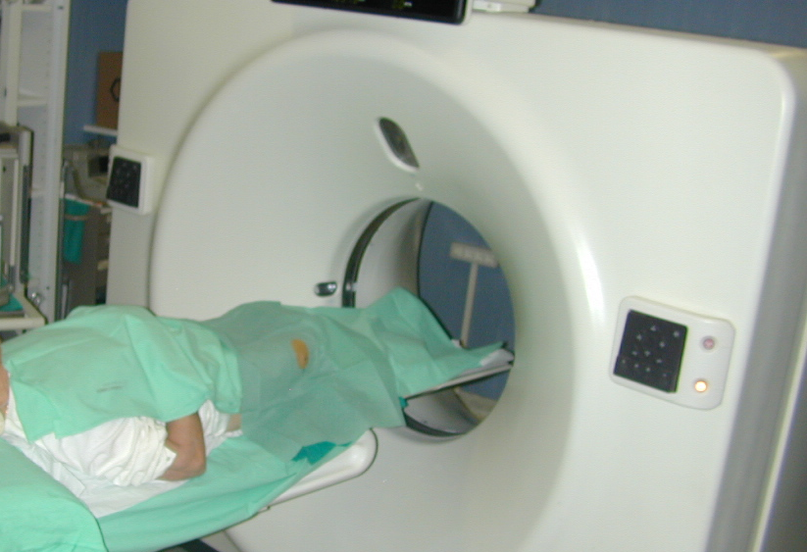
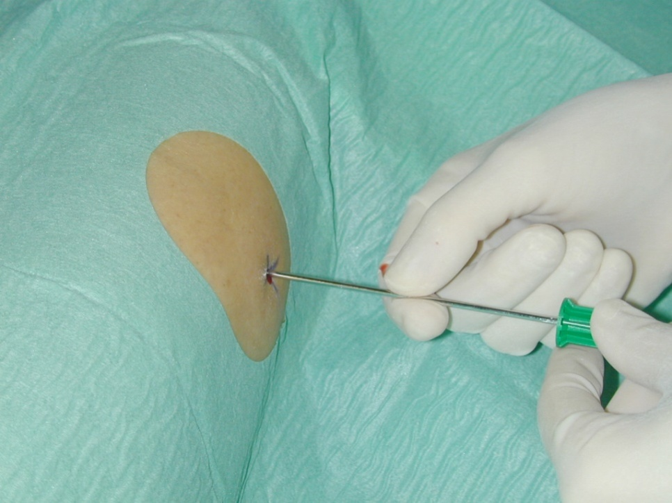
CT Guided Needle Biopsy

Slide 7
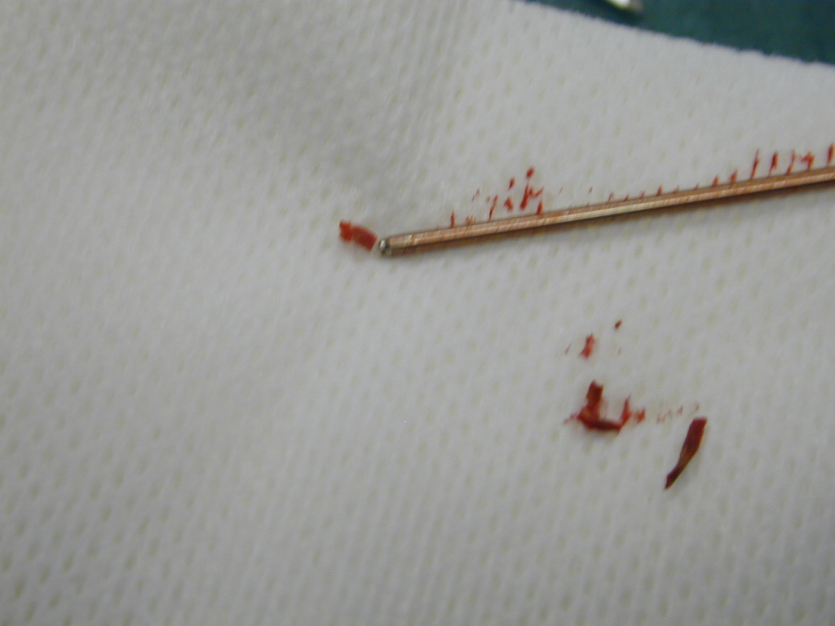
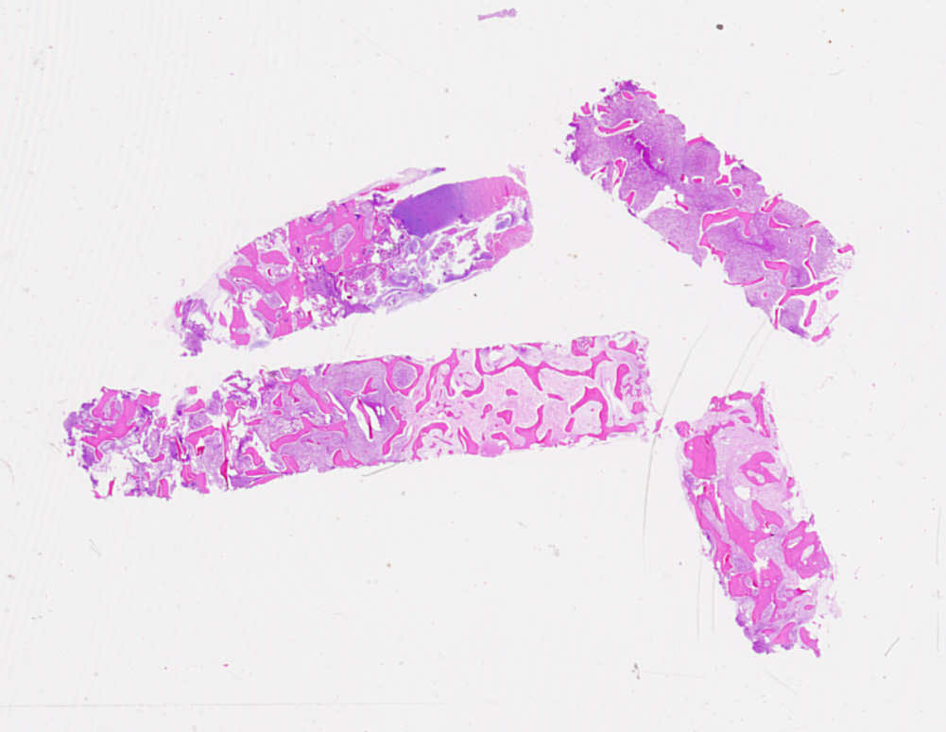

Slide 8
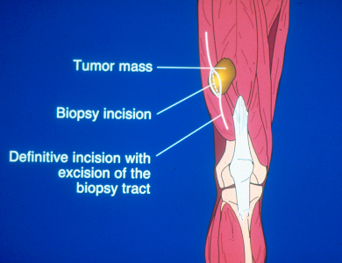
OPEN BIOPSY
Technical Aspects
The location and orientation of the
incision must anticipate the incision
that will be required for definitive
management.

Slide 9
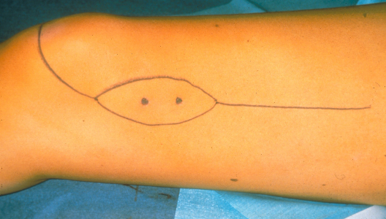
OPEN BIOPSY
Technical Aspects
Design a safe window into the tumor which can be easily removed later.

Slide 10
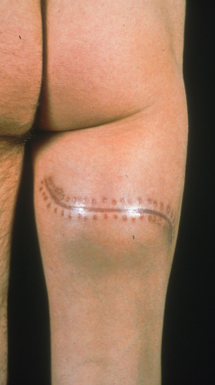
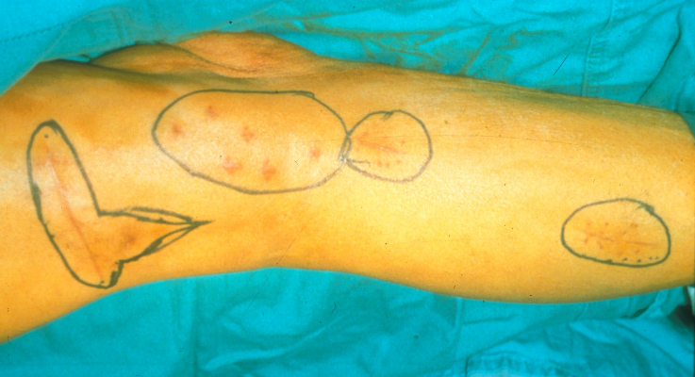
OPEN BIOPSY
Accomplish your goal, then stop!!
Don’t shell it out.
Don’t debulk the tumor.
Don’t do anything else.

Slide 11
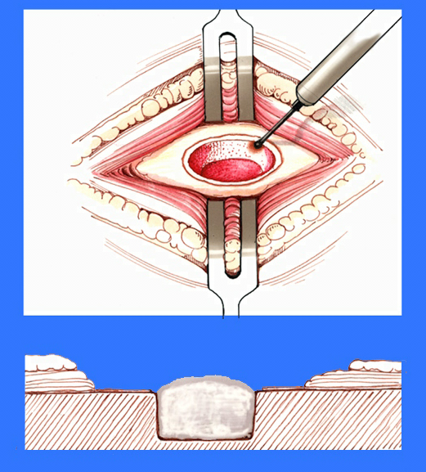
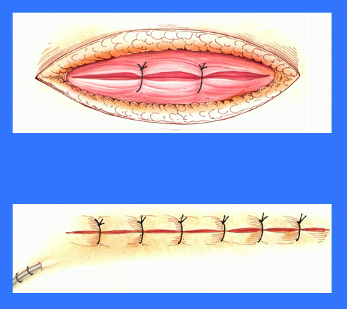
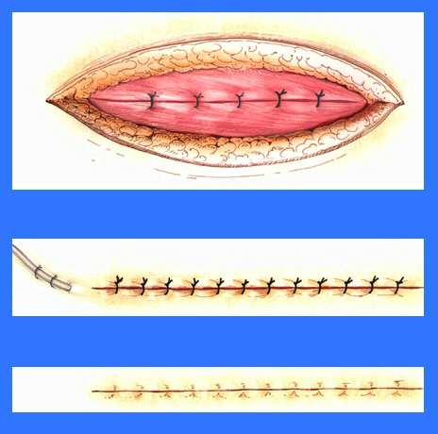
To look for:
Perfect Emostasys & Appropriate Suture
Right
Wrong

Slide 12
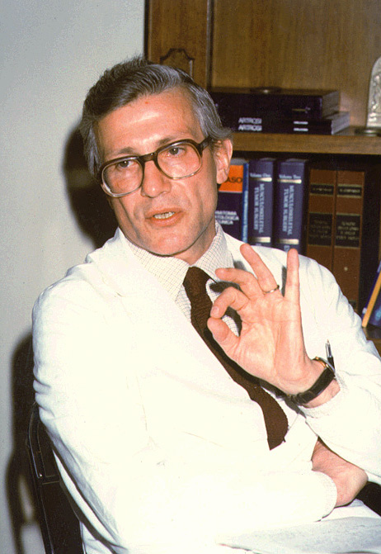
………always remember that biopsy is a crucial surgical step in the treatment of musculo-skeletal neoplasms;
it must be performed by a skilled surgeon, with a large experience in sarcoma care while the definitive surgery can be done by the young orthopedist

Slide 13
Συστηματα Σταδιοποιησης

Slide 14
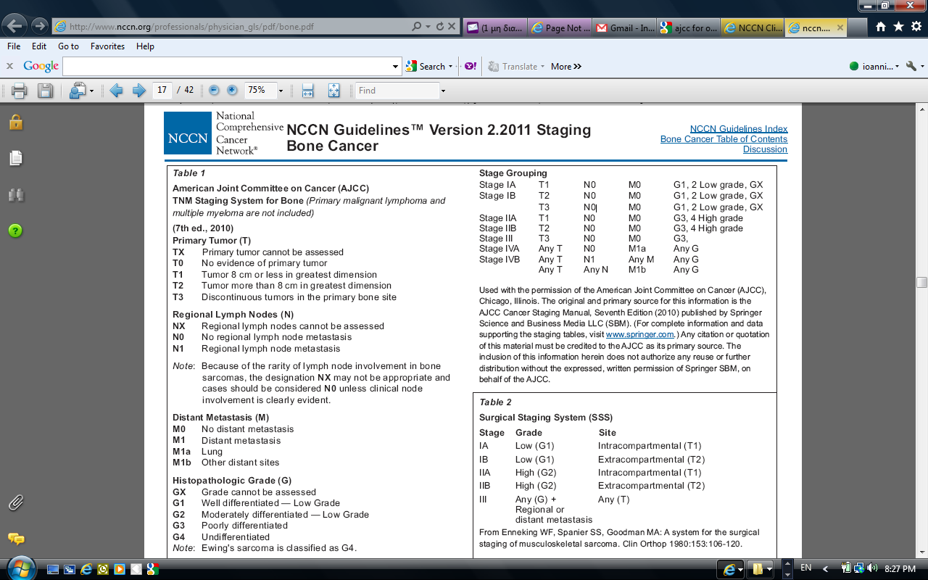

Slide 15
Σταδιοποιηση Εnneking (Χειρουργικη)

Slide 16
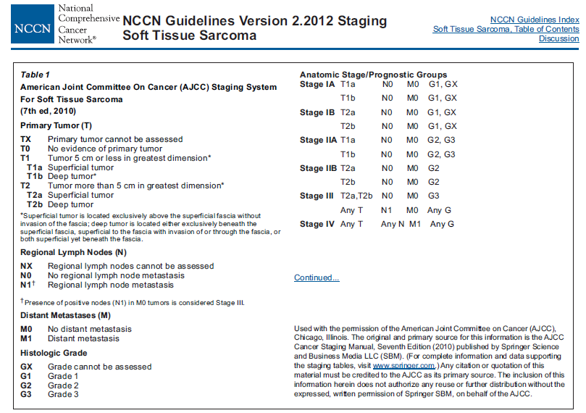

Slide 17

..now I am really confused..
Which one is better?

Slide 18
Different scope
AJCC: Prognosis (High grade vs Low grade: 50 vs 90% survival in 5y)
  Size does matter!
MSTS: Treatment (Compartment conception)

Slide 19
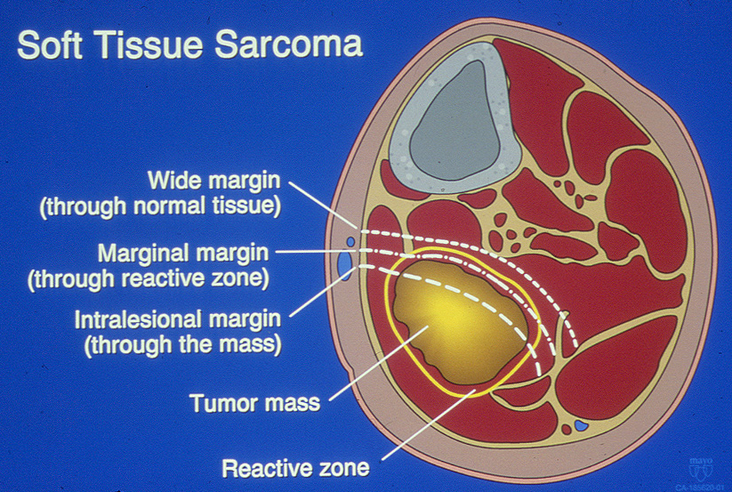
SURGICAL PRINCIPLES
Local Resection
Standardization of Surgical Margins*
intra-lesional
marginal
wide
radical
* modified by adjuvant RT

Slide 20
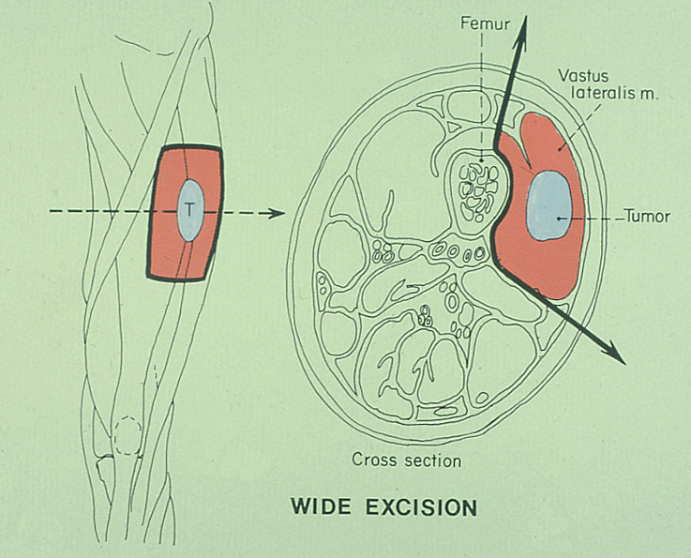
Compartment

Slide 21
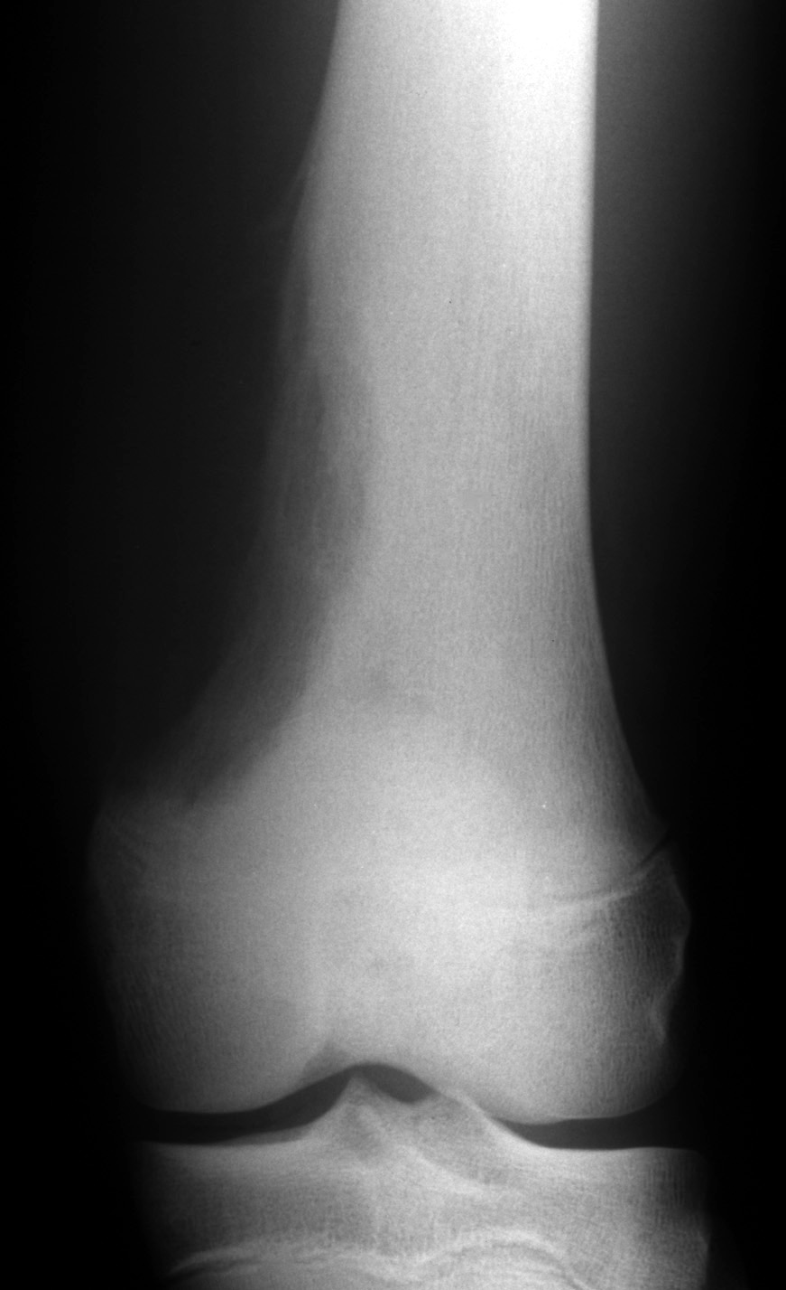
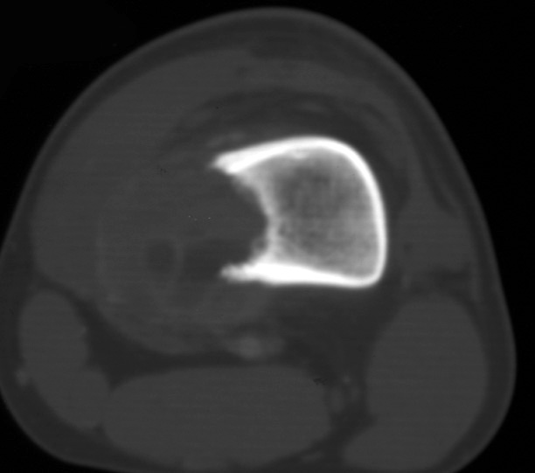
• Sarcomas often respect the limits of the anatomical compartments

Slide 22
Options
Εγκαρσια τομη (πορεια δερματικων πτυχων)
Επιμηκης τομη
Δια του εσω πλατεος
Δια του ορθου (πιο συντομη)
Δια του εξω πλατεος

Slide 23
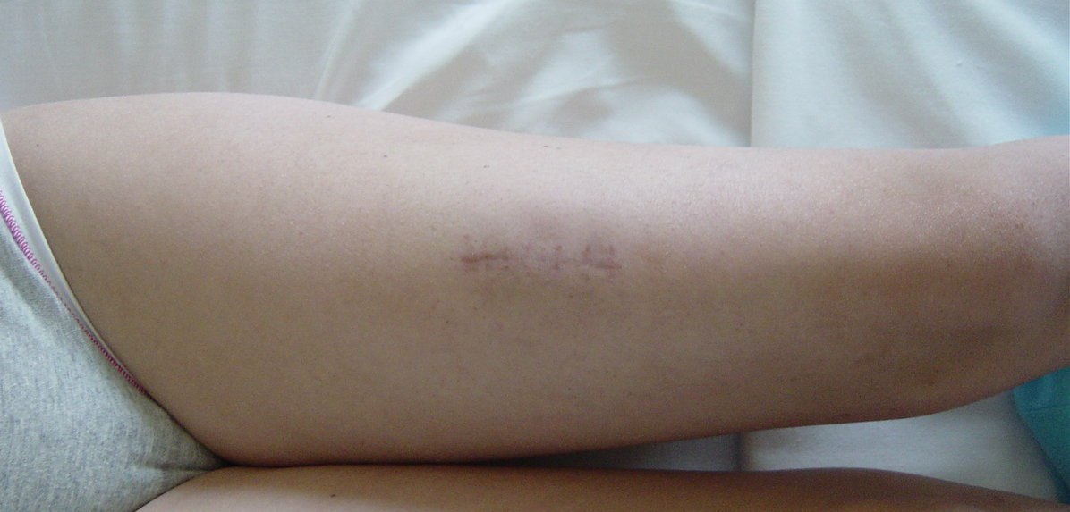
MISTAKE!!!!

Slide 24
NO!!
YES!!

Slide 25
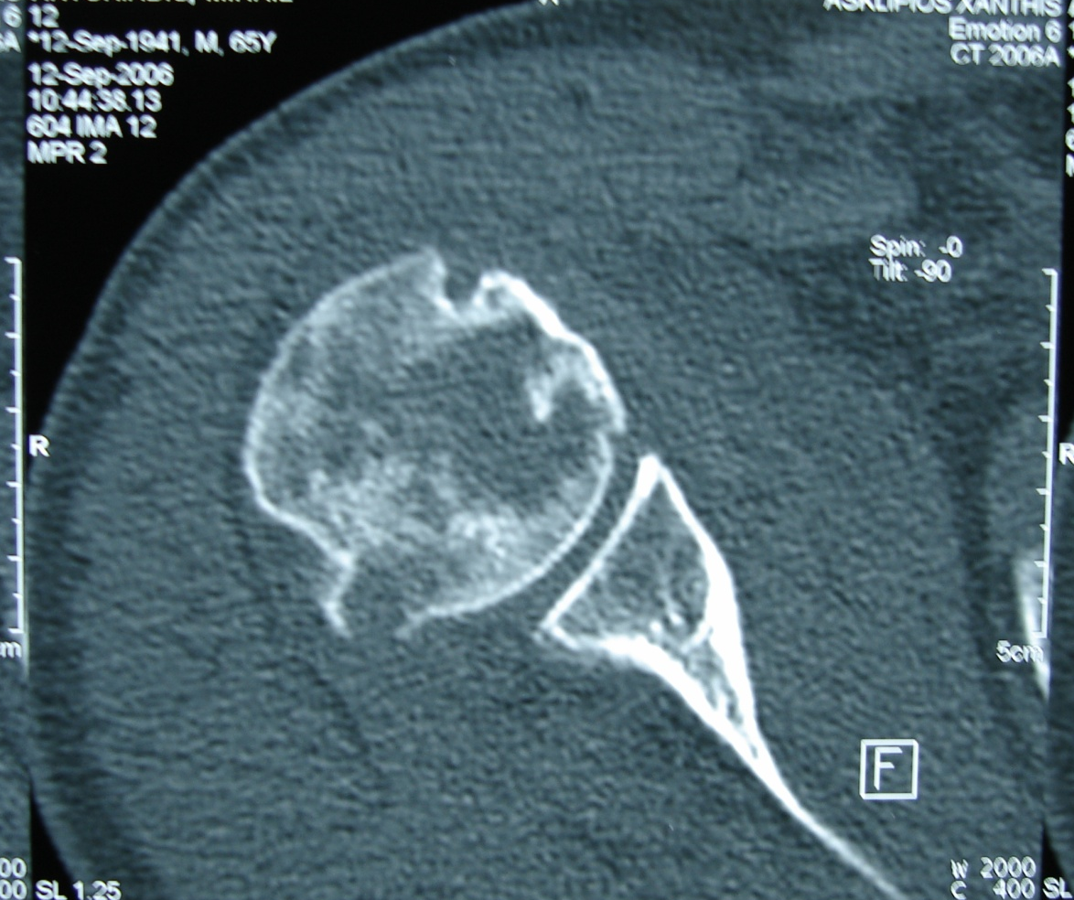
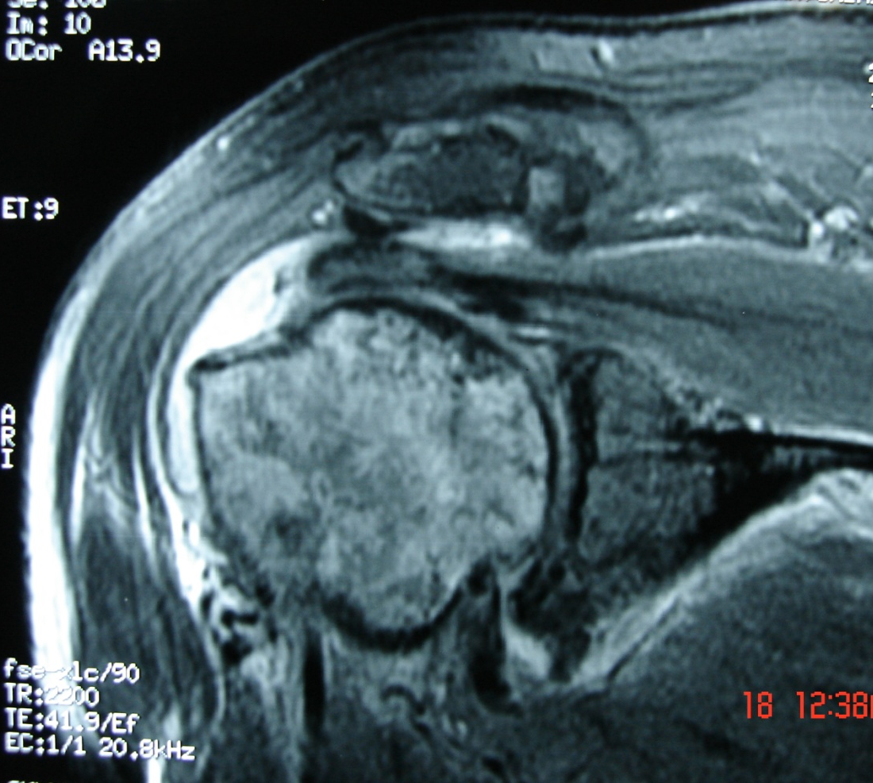
Upper humerus destructive tumor

Slide 26
Options
Εγκαρσια τομη
Επιμηκης τομη
Δια της προσθιας μοιρας του δελτοειδη
Δια της οπισθιας μοιρας του δελτοειδη
Δια του θωρακοδελτοειδους διαστηματος (μικροτερη βλαβη του δελτοειδη)

Slide 27
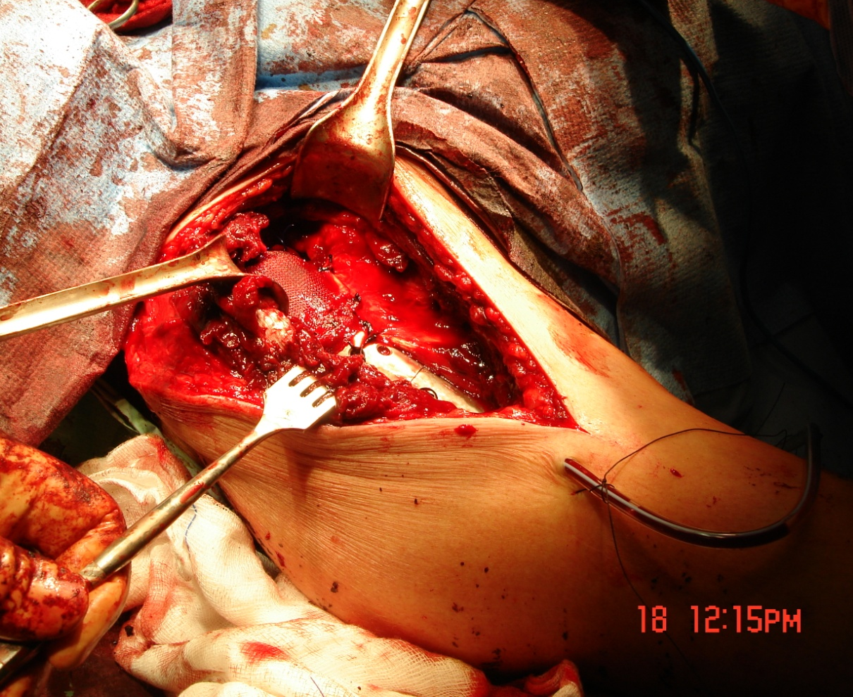
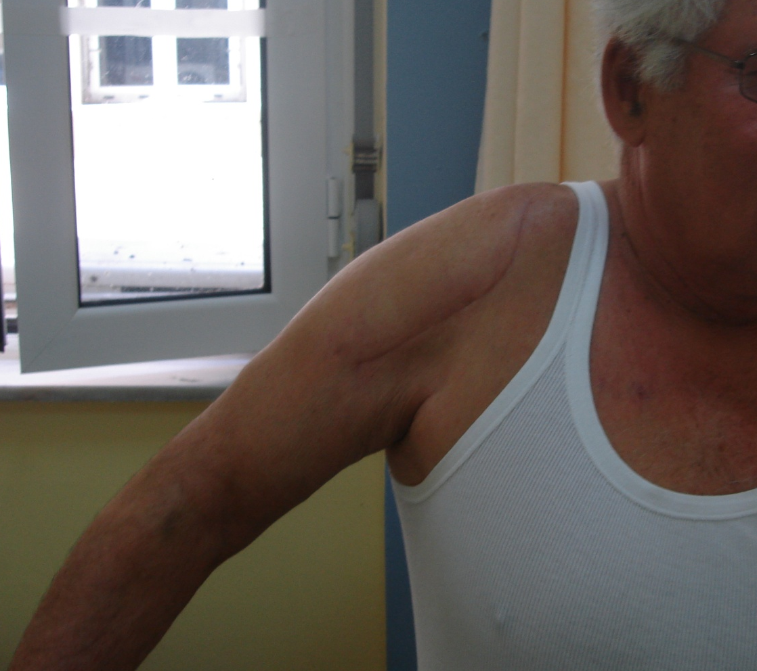

Slide 28
Σταδιοποιηση

Slide 29
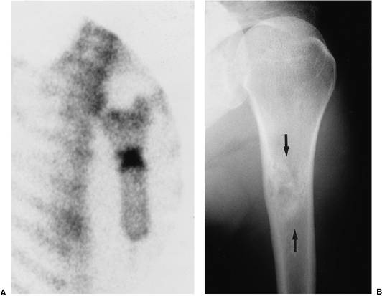
ΣΠΙΝΘΗΡΟΓΡΑΦΗΜΑ ΟΣΤΩΝ (Τεχνητιο)
Δεικτης της οστεοβλαστικης δραστηριοτητας
Notes:
The radionuclide bone scan is an indicator of mineral turnover. Because there is usually enhanced deposition of bone-seeking radiopharmaceutical agents in areas undergoing change and repair, a bone scan is useful in localizing tumors and tumor-like lesions in the skeleton (58). This is particularly true in such conditions as fibrous dysplasia, Langerhans cell histiocytosis, and metastatic cancer, in which more than one lesion is encountered. Technetium-99m methyl diphosphonate (MDP) scans are used primarily to determine whether a lesion is monostotic or polyostotic. Such a study is therefore essential in staging a bone neoplasm. It is important to remember that although the degree of abnormal uptake may be related to the aggressiveness of the lesion, this does not correlate well with the histologic grade (Fig. 1-21).
Radionuclide bone scan also plays an important role in localizing small lesions such as osteoid osteoma, which may not always be visible on radiography (Fig. 1-22). Although skeletal scintigraphy is a highly sensitive method for detection of bone neoplasms, its specificity is low. In most instances it cannot distinguish benign lesions from malignant tumors, because increased blood flow with increased isotope deposition and increased osteoblastic activity take place in both benign and malignant conditions. Nevertheless, it can sometimes achieve such differentiation in benign lesions that do not absorb the radioactive isotope.
In addition, the radionuclide bone scan is sometimes useful for differentiating multiple myeloma, which usually shows no significant uptake of the tracer, from metastatic bone cancer, which usually does

Slide 30
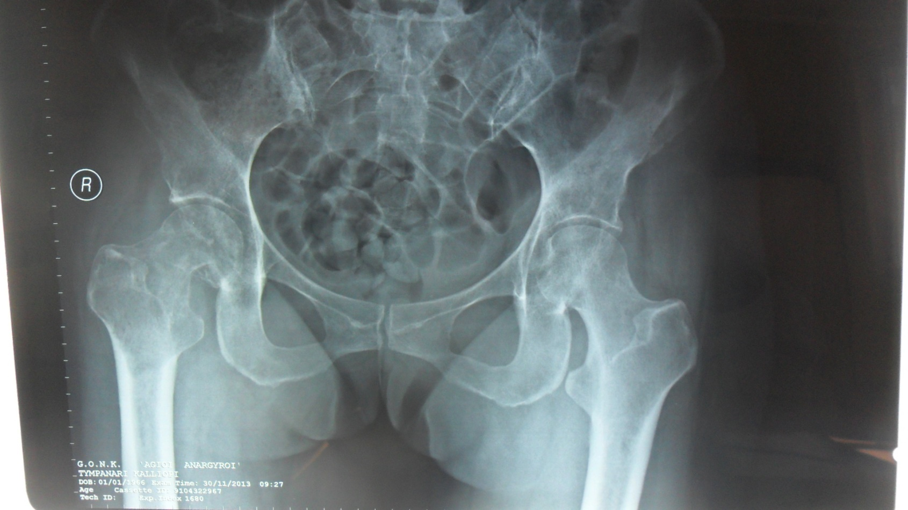
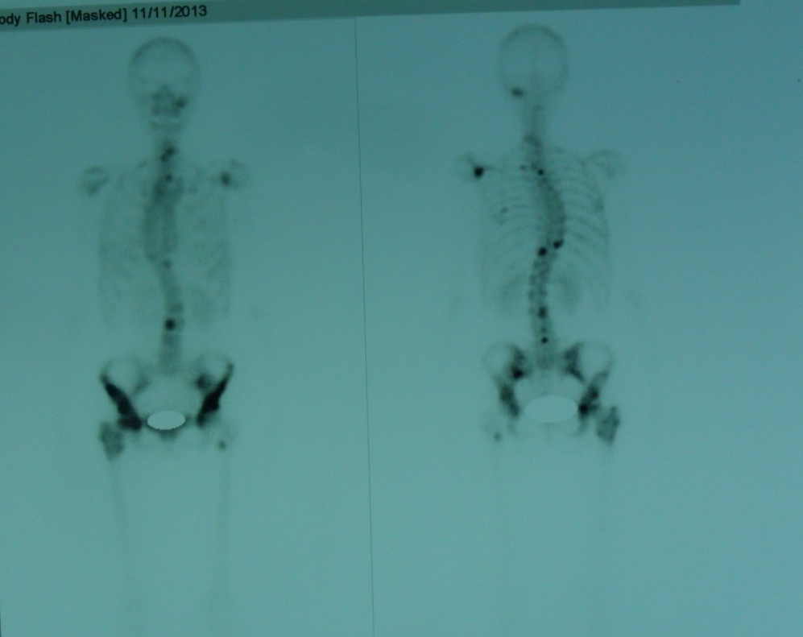
Μονοστικη εντοπιση?

Slide 31
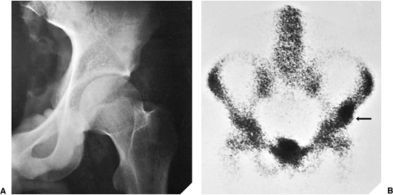
ΣΠΙΝΘΗΡΟΓΡΑΦΗΜΑ
ΠΟΣΟ ΕΝΕΡΓΗ (HOT) EINAI H BLABH
osteoid osteoma of the supraacetabular portion of the ilium

Slide 32
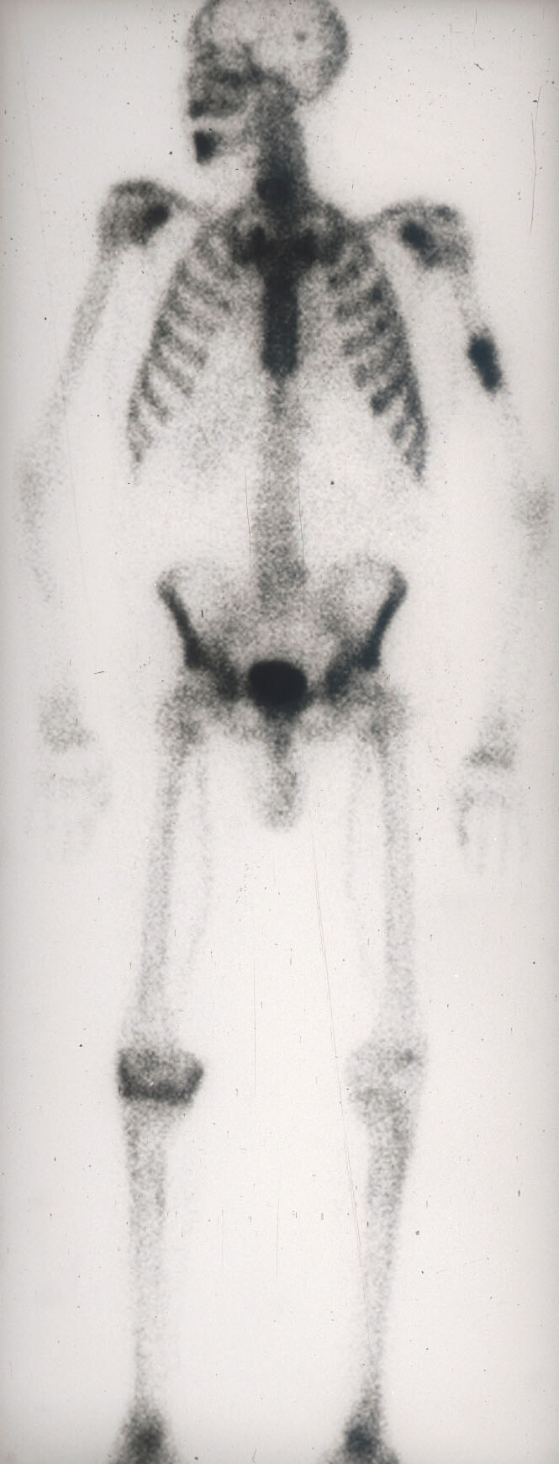
ΣΠΙΝΘΗΡΟΓΡΑΦΗΜΑ
Most sensitive examination for imaging the entire skeleton
high sensitivity- low specificity
Usually cannot distinguish benign from malignant tumors

Slide 33
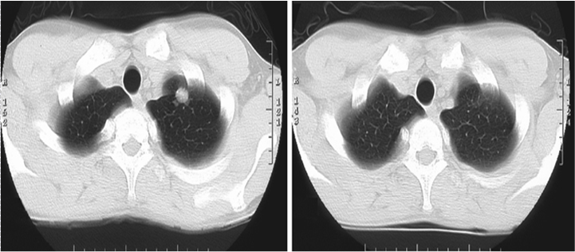
CT staging
Chest
Abdomen
Brain

Slide 34
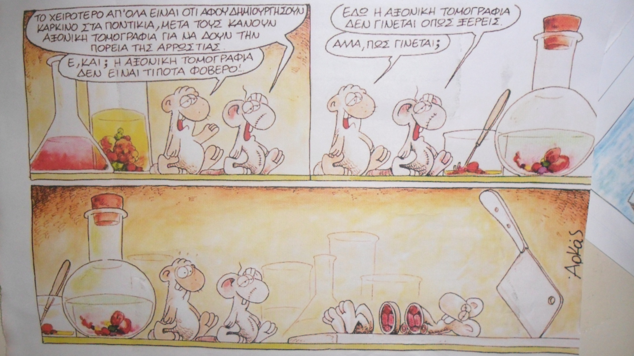
CT scan lungs

Slide 35
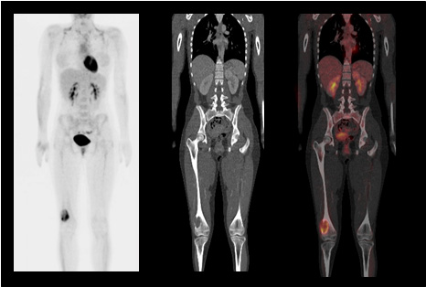
PET SCAN
Ολοσωμη CT με ραδιοφαρμακο (συνηθως σημασμενη Glu)
Σκαναρει ολο το σκελετο και το σωμα
Συνδυασμος ολοσωμης CT & σπινθηρογραφηματος

Slide 36
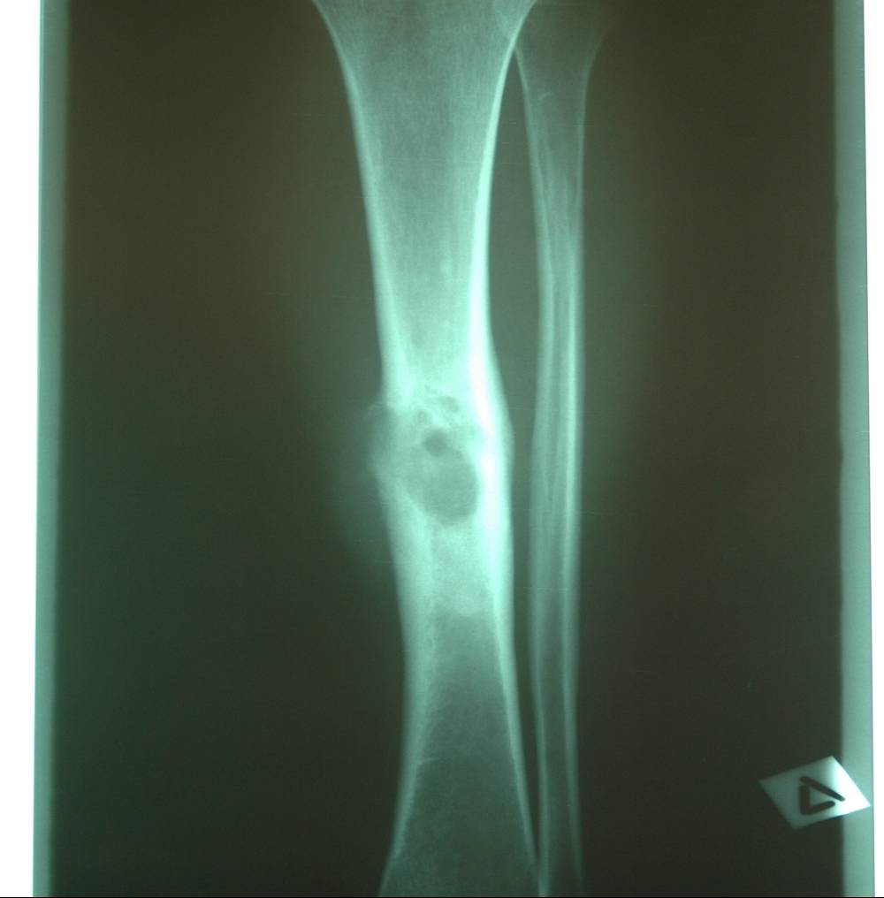
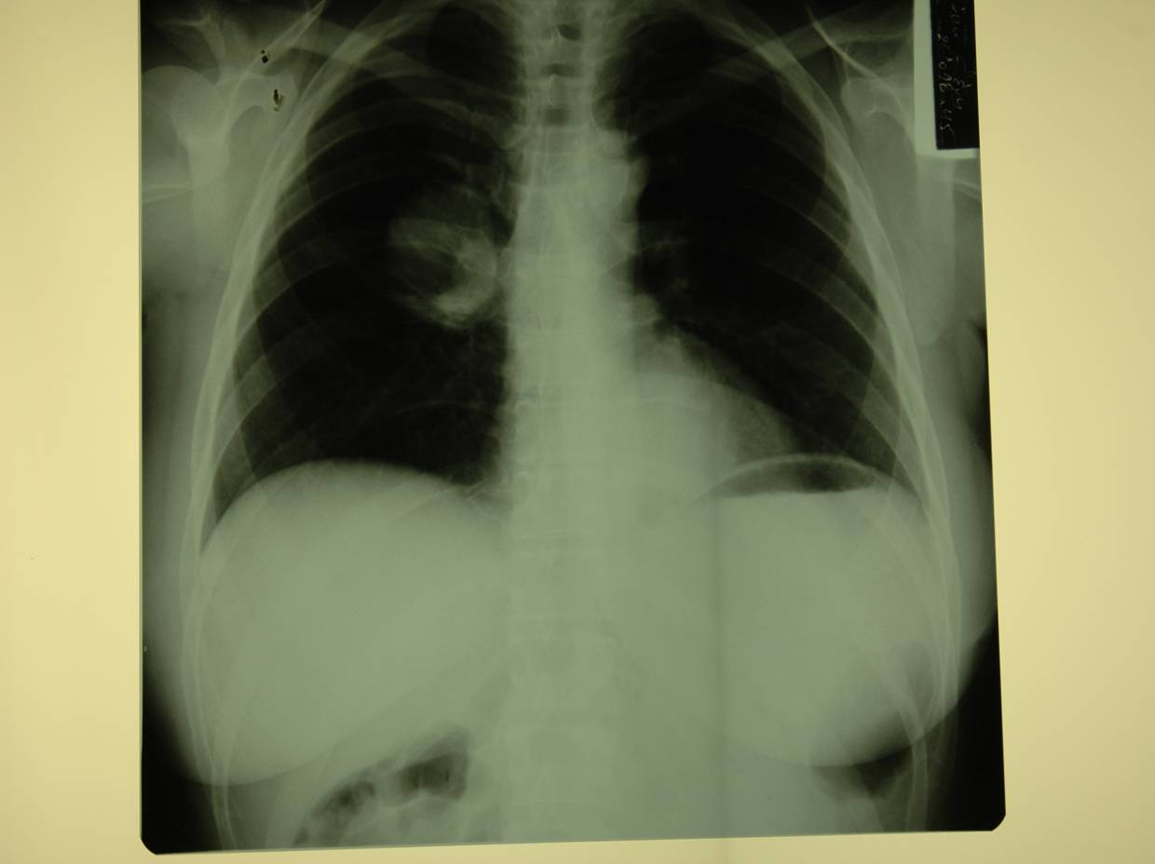
Τι γινεται αν καποιος δεν θελει/ μπορει CT
Α/α θωρακος
U/S ανω- κατω κοιλιας

Slide 37
ΑΙΜΑΤΟΛΟΓΙΚΕΣ ΕΞΕΤΑΣΕΙΣ
ΠΡΩΤΟΠΑΘΕΙΣ ΟΓΚΟΙ
Συνηθως φυσιολογικες
Αλκαλικη φωσφαταση
LDH

Slide 38
ΑΙΜΑΤΟΛΟΓΙΚΕΣ ΕΞΕΤΑΣΕΙΣ
ΜΕΤΑΣΤΑΤΙΚΟΙ ΟΓΚΟΙ
ΚΑΡΚΙΝΙΚΟΙ ΔΕΙΚΤΕΣ (CEA, Ca19-9, Ca15-5, Ca125, PSA, Afp)
Εξετασεις για μυελωμα (ηλεκτροφορηση πρωτεινων)
ΓΑ, Βιοχημικος ελεγχος

Slide 39
To be avoided..
Νομιζα οτι ηταν αιματωμα..
Μην ανησυχεις μια θλαση ειναι θα περασει..
Που να τρεχεις τωρα στην τριπολη γι αυτο το λιπωματακι..
Eλα να κανουμε στα γρηγορα μια βιοψία (γρηγορα ναι, προχειρα οχι!)

Slide 40
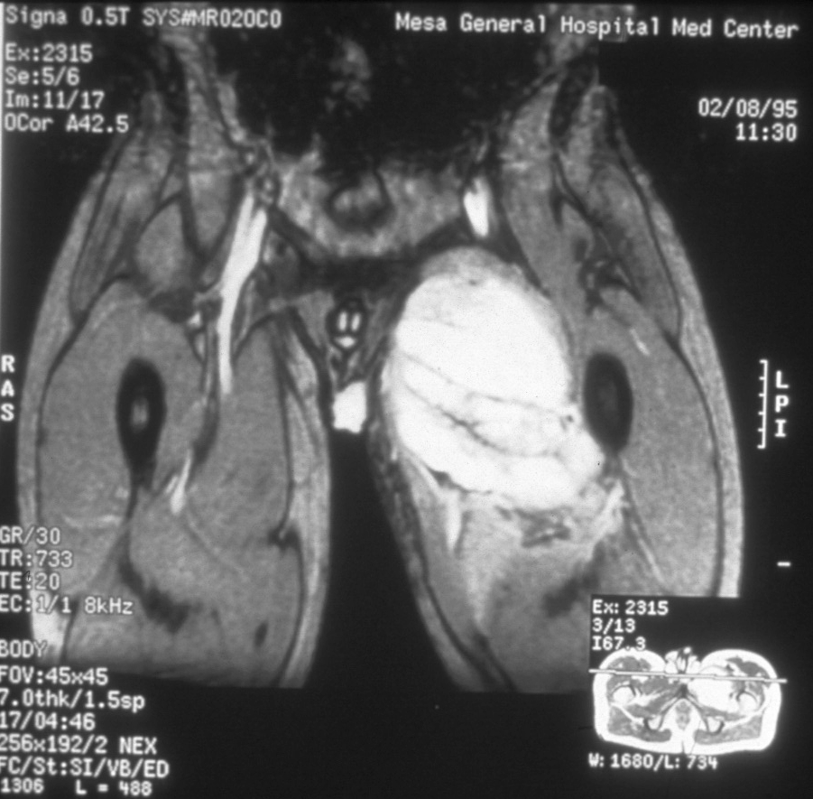
Ασθενης 35 ετων
11/94: μαζα μηρου
        (..θλαση..)
02/95: παραπομπη, MRI (..αιματωμα..)
03/95: παροχετευση (..αποστημα..)

Slide 41
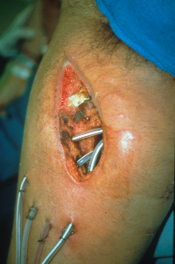
3-4/95: 4 διανοιξεις
04/95: βιοψια (..ΣΑΡΚΩΜΑ..)

Slide 42
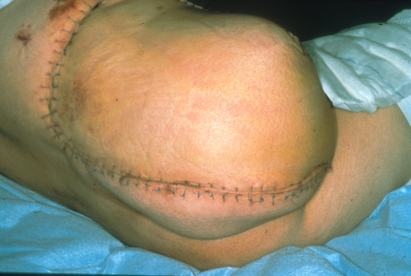
4/95:
  πυελεκτομη
12/96
  Απεβιωσε

Slide 43
ΣΥΜΠΕΡΑΣΜΑΤΑ

Slide 44
Πλειονοτητα των μυοσκελετικων ογκων
Τοπικο έλεγχο
α/α (οστικοι ογκοι)
u/s (μαλακα μορια)
MRI με σκιαγραφικο
Συστηματικος ελεγχος
α/α θωρακος
u/s ανω κατω κοιλιας

Slide 45
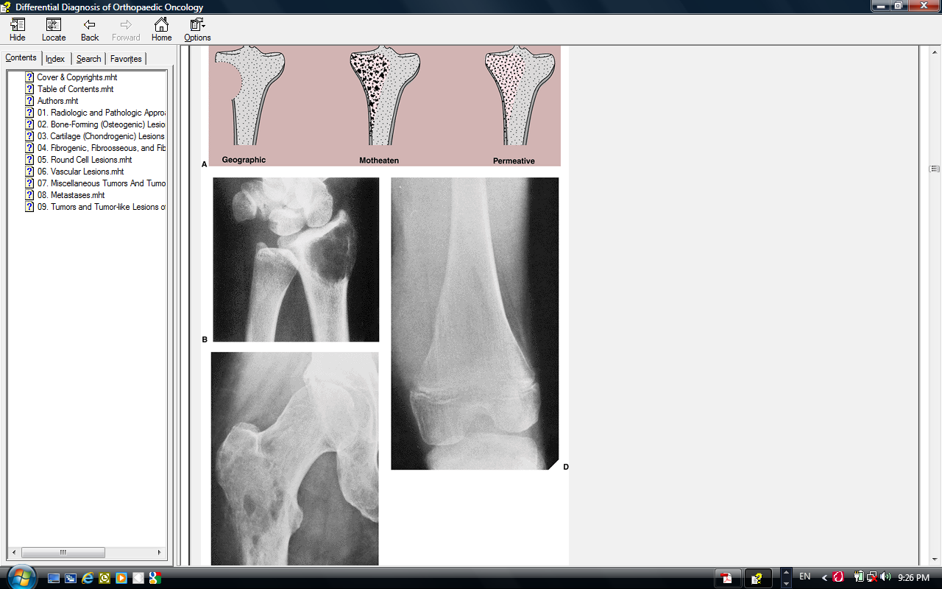
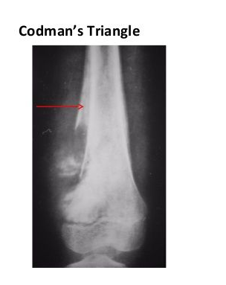
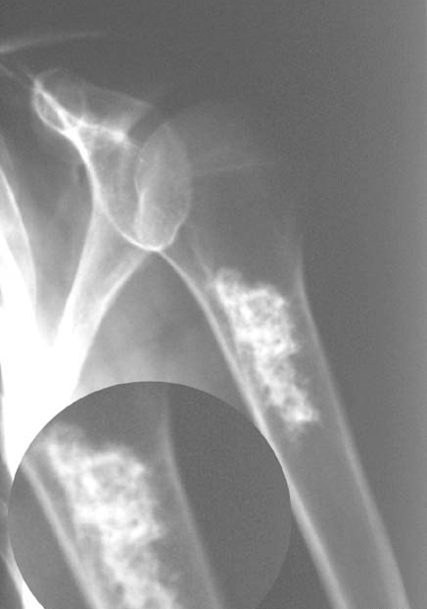
Απλη Ακτινογραφια
Τυπος Οστικης Καταστροφης
Ορια Βλαβης
Περιοστικη Αντιδραση
Περιεχομενο

Slide 46
Σταδιοποιηση
Σε πιο υποπτους ογκους (μεγαλη μαζα η οστεολυση η περιεργη α/α εικονα)
Σε πιθανη μεταστατικη νοσο (>40 ετων, απωλεια βαρους, ειδικα συμπτωματα)

Slide 47
CT θωρακος (ανω/ κατω κοιλιας)
Σπινθηρογραφημα οστων
Εργαστηριακος έλεγχος (ΓΑ, βιοχημικα- Αλκαλικη Φωσφ/ LDH, καρκινικοι δεικτες, ηλεκτροφορηση πρωτεινων)

Slide 48
ΒΙΟΨΙΑ
Μετα τη σταδιοποιηση τυπικα Βιοψια
Μικρή επιμήκης τομή, στην πορεία της πιθανής μελλοντικής επέμβασης
Ατραυματική
Αν μπει παροχέτευση (..) πλησιον και στην προεκταση της τομης

